Slide 1
01
KHỞI ĐỘNG

Slide 2

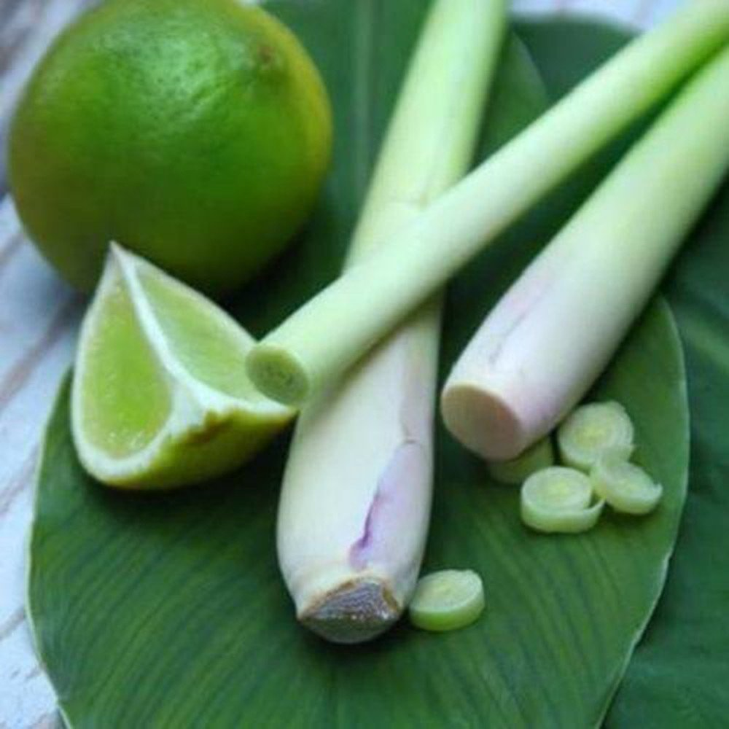
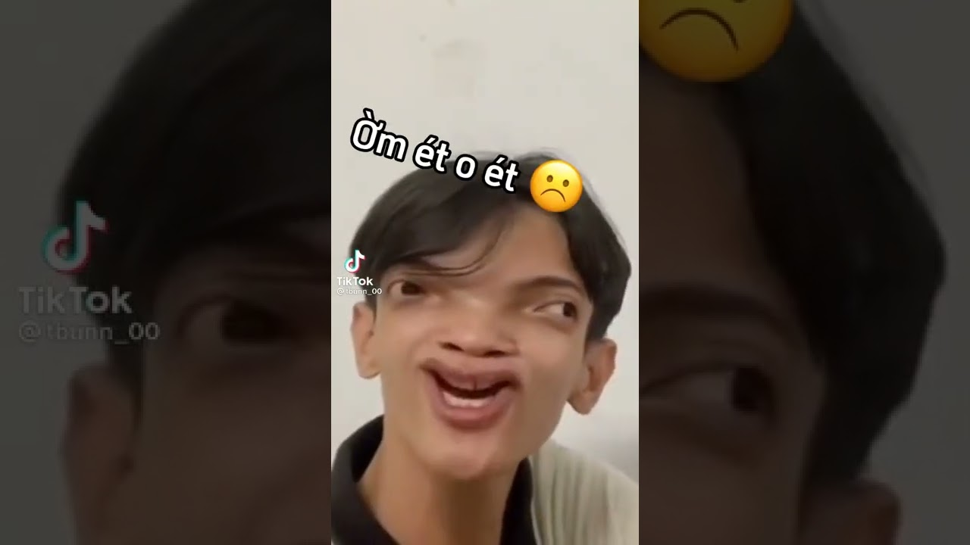
Em hãy cho biết các từ dưới đây có nghĩa là gì?
Tầng lớp nào trong xã hội thường dùng những từ ngữ này?
Bing-chi-ling
Chanh sả
Ét o ét

Slide 3


“Think – Pair – Share ”
Em hãy nêu cách hiểu của mình về biệt ngữ xã hội?

Slide 4
THỰC HÀNH TIẾNG VIỆT
BIỆT NGỮ XÃ HỘI

Slide 5
02
HÌNH THÀNH KIẾN THỨC MỚI

Slide 6
1. Nhận biết biệt ngữ xã hội
Biệt ngữ xã hội là một bộ phận từ ngữ có đặc điểm riêng. Có khi đặc điểm riêng của biệt ngữ thể hiện ở ngữ âm.

Slide 7
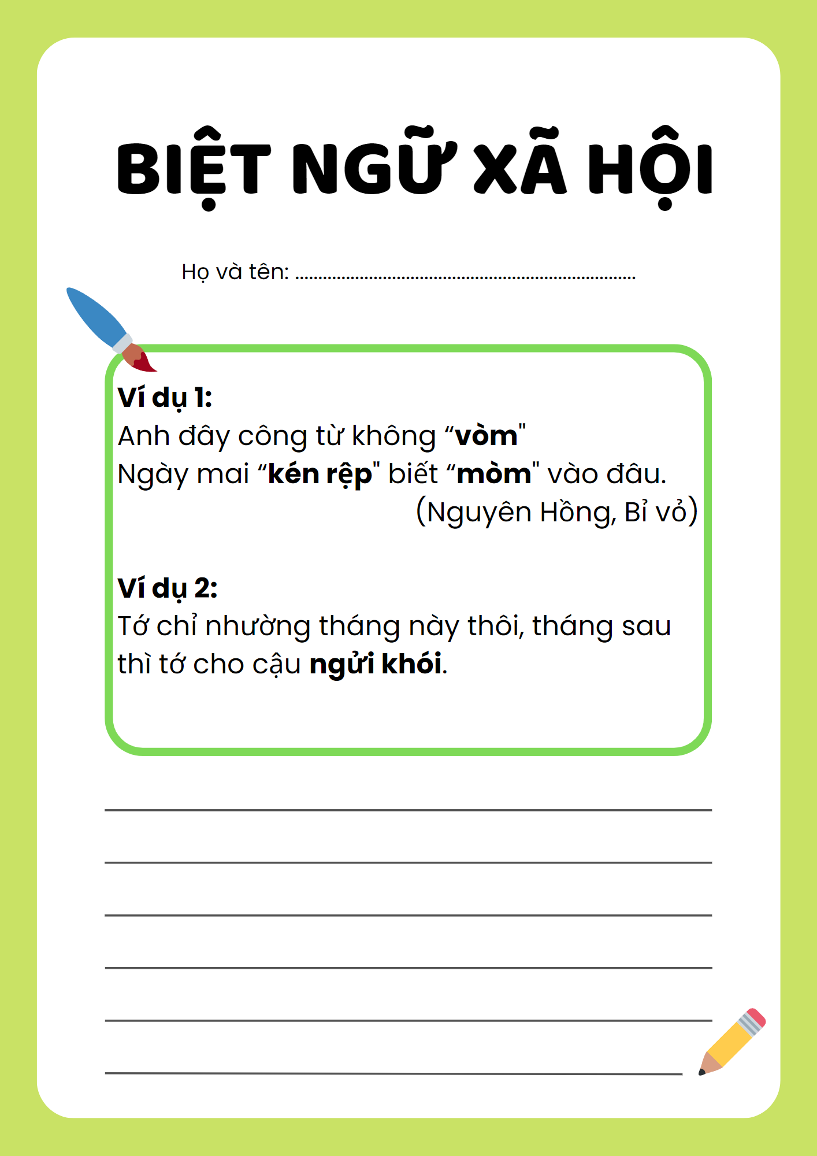
1. Nhận biết biệt ngữ xã hội
Biệt ngữ xã hội là một bộ phận từ ngữ có đặc điểm riêng. Có khi đặc điểm riêng của biệt ngữ thể hiện ở ngữ âm.

Slide 8

1. Nhận biết biệt ngữ xã hội
Cuốn Bỉ vỏ (NXB Dân Trí 2011) chú thích: vòm là nhà, kện rệp là hết gạo, mòm là ăn. Kện rệp và mòm có hình thức ngữ âm hoàn toàn mới lạ, chưa gặp trong vốn từ chung của tiếng Việt.
* Có khi đặc điểm riêng của biệt ngữ thể hiện ở ngữ nghĩa.
Ví dụ
Anh đây công từ không “vòm"
Ngày mai “kén rệp" biết “mòm" vào đầu.
(Nguyên Hồng, Bỉ vỏ)

Slide 9
1. Nhận biết biệt ngữ xã hội
Ví dụ
Tớ chỉ nhường tháng này thôi, tháng sau thì tớ cho cậu ngửi khói.
Từ ngửi khói trong câu trên không có nghĩa là dùng mũi để nhận biết mùi khỏi, mà là tụt lại phía sau.
Do những đặc điểm khác biệt như vậy, trong văn bản, biệt ngữ thường được in nghiêng hoặc đặt trong dấu ngoặc kép và được chú thích về nghĩa

Slide 10
1. Nhận biết biệt ngữ xã hội
Biệt ngữ xã hội hình thành trên những quy ước riêng của một nhóm người nào đó, vì thế chúng thường được sử dụng trong phạm vi hẹp. Chỉ những người có mối liên hệ riêng với nhau về nghề nghiệp, lứa tuổi, sinh hoạt, sở thích,… và nắm được quy ước mới có thể dùng biệt ngữ để giao tiếp.
Ví dụ
Tớ chỉ nhường tháng này thôi, tháng sau thì tớ cho cậu ngửi khói.
Từ ngửi khói trong câu trên không có nghĩa là dùng mũi để nhận biết mùi khỏi, mà là tụt lại phía sau.

Slide 11
2. Sử dụng biệt ngữ xã hội
Biệt ngữ xã hội chỉ nên sử dụng hạn chế, phù hợp với đối tượng và mục đích giao tiếp. Cần tránh dùng biệt ngữ trong những hoàn cảnh giao tiếp bình thường.

Slide 12
2. Sử dụng biệt ngữ xã hội
Đối với nhà văn, việc sử dụng biệt ngữ để miêu tả cuộc sống, sinh hoạt của một nhóm người đặc biệt nào đó đôi khi trở nên cần thiết. Nhờ dùng biệt ngữ, bức tranh cuộc sống của một đối tượng cụ thể trở nên sinh động, chân thực.

Slide 13
03
LUYỆN TẬP

Slide 14
Câu 1:
Chỉ ra biệt ngữ ở những câu sau và cho biết dựa vào đâu em khẳng định như vậy. Hãy giải nghĩa các biệt ngữ đó.

Slide 15
Câu 1:
Chỉ ra biệt ngữ ở những câu sau và cho biết dựa vào đâu em khẳng định như vậy. Hãy giải nghĩa các biệt ngữ đó.
a. Năm lên sáu, cung thiếu nhi thành phố có cuộc tuyển “gà” khắp các trường tiểu học, tôi cũng được chọn gửi đến lớp năng khiếu.
(Ngô An Kha, Tìm mảnh ghép thiếu)
b. Ôn tập cẩn thận đi em. Em cứ “tủ” như vậy, không trúng đề thì nguy đấy.

Slide 16
Câu 1:
Chỉ ra biệt ngữ ở những câu sau và cho biết dựa vào đâu em khẳng định như vậy. Hãy giải nghĩa các biệt ngữ đó.
a. Năm lên sáu, cung thiếu nhi thành phố có cuộc tuyển “gà” khắp các trường tiểu học, tôi cũng được chọn gửi đến lớp năng khiếu.
(Ngô An Kha, Tìm mảnh ghép thiếu)
Biệt ngữ: gà
Dựa vào ngữ nghĩa của câu.
Từ “gà” trong câu không có nghĩa là con vật, một loại gia cầm.
“Gà” trong câu trên được hiểu là người có năng khiếu, được ưu ái.
Trả lời

Slide 17
Câu 1:
Chỉ ra biệt ngữ ở những câu sau và cho biết dựa vào đâu em khẳng định như vậy. Hãy giải nghĩa các biệt ngữ đó.
b. Ôn tập cẩn thận đi em. Em cứ “tủ” như vậy, không trúng đề thì nguy đấy.
Trả lời
Biệt ngữ “tủ”
Dựa vào ngữ nghĩa của câu.
Từ “tủ” trong câu không có nghĩa là đồ dùng để đựng.
“Tủ” trong câu trên được hiểu là học chọn lọc những kiến thức quan trọng, cần thiết để làm bài kiểm tra, làm bài thi.

Slide 18
Câu 4:
Chỉ ra biệt ngữ trong các đoạn hội thoại sau và nhận xét về việc sử dụng biệt ngữ của người nói:
a.
- Cậu ấy là bạn con đấy à?
Đúng rồi, bố ạ. Nó lầy quá bố nhỉ?
b.
Nam, dạo này tớ thấy Hoàng buồn buồn, ít nói. Cậu biết vì sao không?
Tớ cũng hem biết vì sao cậu ơi.

Slide 19
Trả lời
Các biệt ngữ:
a. lầy
b. hem
Nhận xét:
Các biệt ngữ trên hình thành trên những quy ước riêng của những người trẻ tuổi, thường được sử dụng trong phạm vi hẹp.
Trong câu a sử dụng khi giao tiếp với bố - người lớn nên không phù hợp. Trong câu b sử dụng khi giao tiếp với bạn bè có thể sử dụng biệt ngữ.

Slide 20
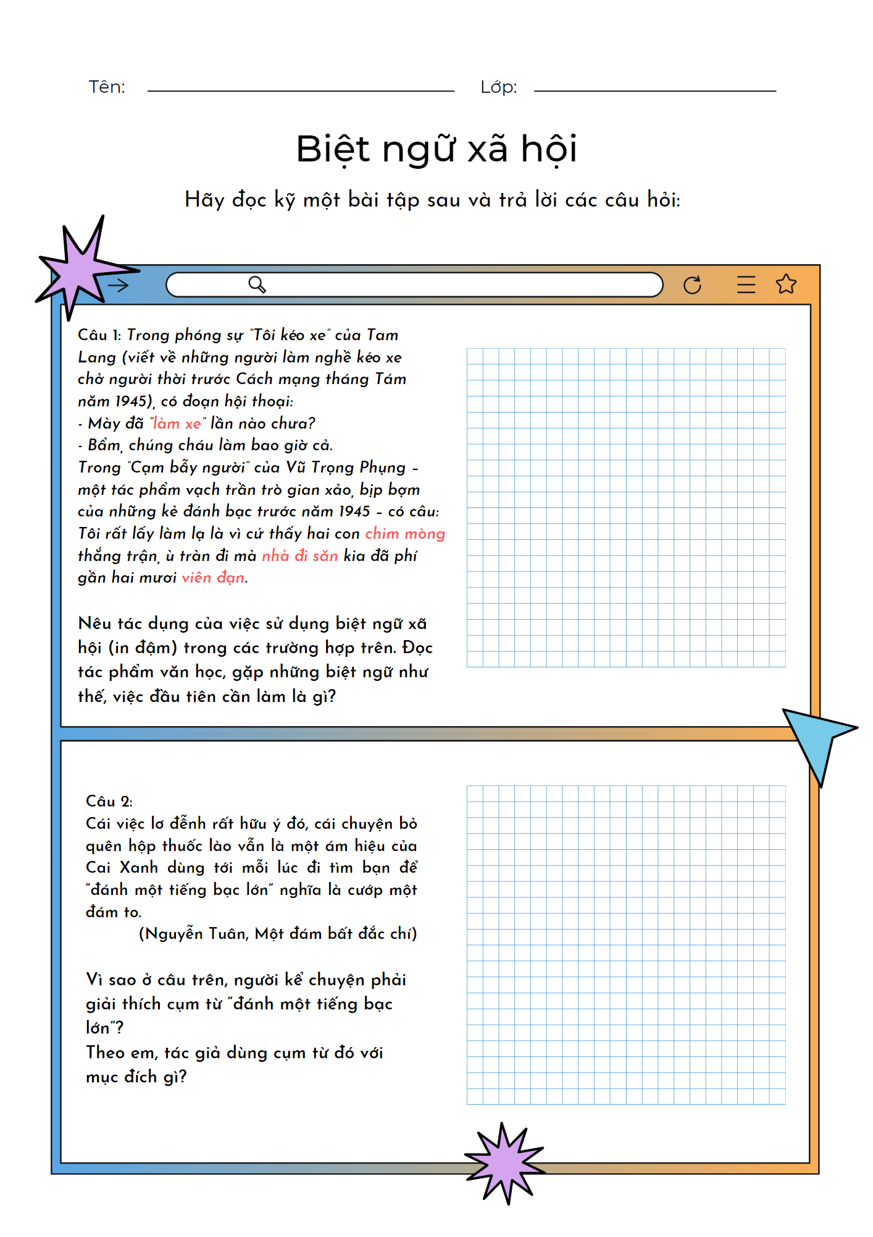
Em hãy hoàn thành phiếu bài tập này theo nhóm nhé!

Slide 21
Câu 1:
Trả lời
- Trong phóng sự “Tôi kéo xe” của Tam Lang: “làm xe” có nghĩa làm nghề kéo xe chở người. Tác dụng: Tam Lang sử dụng biệt ngữ xã hội để miêu tả cuộc sống của những người làm nghề kéo xe chở người. Nhờ biệt ngữ đó, bức tranh cuộc sống trở nên chân thực, sinh động.
- Trong “Cạm bẫy người” của Vũ Trọng Phụng: chim mòng có nghĩa là người chơi bạc, nhà đi săn có nghĩa chủ sòng bạc, hai mươi viên đạn nghĩa là hai mươi đồng bạc. Tác dụng: Vũ Trọng Phụng sử dụng biệt ngữ xã hội để lên án tệ nạn cờ bạc trong “Cạm bẫy người”. Nhờ biệt ngữ đó, bức tranh cuộc sống trở nên chân thực, sinh động.
Đọc tác phẩm văn học, gặp những biệt ngữ như thế, việc đầu tiên cần làm là xác định nghĩa của biệt ngữ để hiểu đúng nội dung của văn bản.

Slide 22
Câu 2:
Trả lời
- Người kể chuyện phải giải thích cụm từ “đánh một tiếng bạc lớn” vì để cho người đọc hiểu được chính xác nội dung câu văn. “Đánh một tiếng bạc lớn” có nghĩa là tạo ra một âm thanh to còn ở trong câu có nghĩa là cướp một đám to.
Tác giả dùng cụm từ đó với mục đích miêu tả cuộc sống, sinh hoạt của Cai Xanh. Nhờ dùng biệt ngữ đó, bức tranh cuộc sống của Cai Xanh hiện ra sinh động, chân thực.

Slide 23
04
VẬN DỤNG

Slide 24
Vận dụng kiến thức đã học tìm kiếm và sưu tầm một số biệt ngữ xã hội khác và giải thích chữ nghĩa của từ vừa tìm

Slide 25
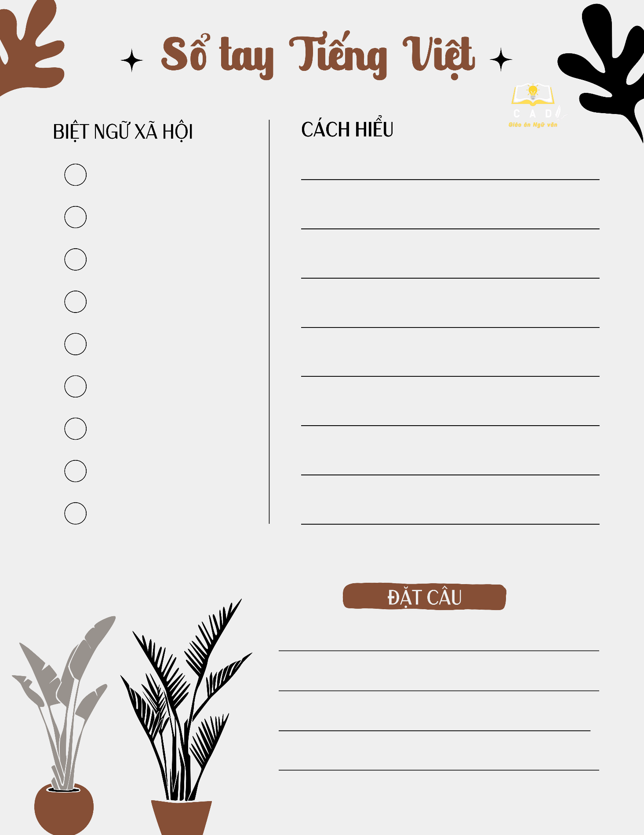
Vận dụng kiến thức đã học tìm kiếm và sưu tầm một số biệt ngữ xã hội khác và giải thích chữ nghĩa của từ vừa tìm

Slide 26
